Slide 1
Виртуальная книжная выставка
АГАТА КРИСТИ
( 1891-1976 г )

Slide 2
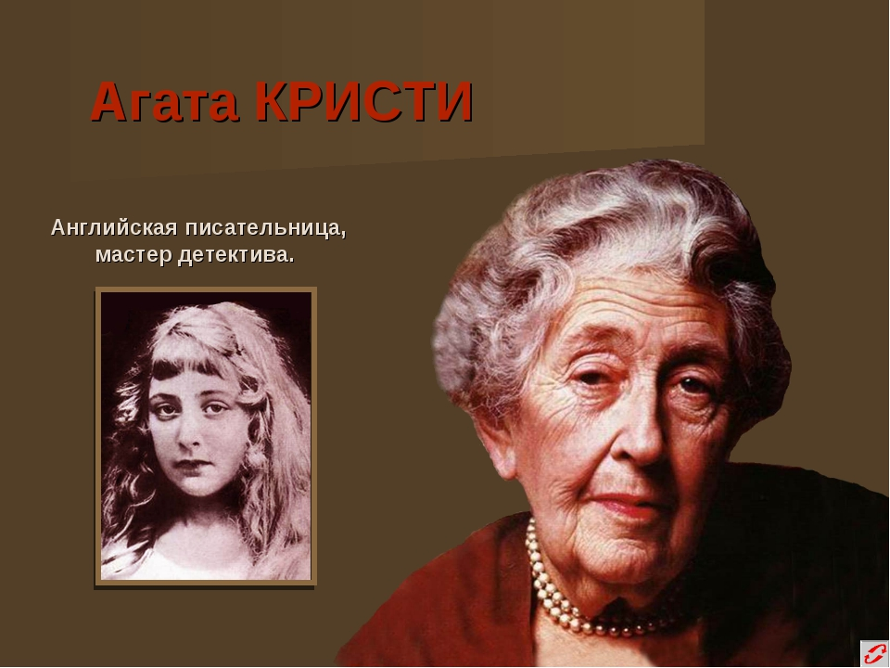

Slide 3
Краткая биография:
Родилась Агата 15 сентября 1890 года в английском городе Торки. Вырастая в состоятельной семье, в биографии Агаты Кристи первое образование было получено дома. Затем Агата вышла замуж за лейтенанта Арчибальда Кристи, от которого родила дочь. Отношения с мужем через несколько лет стали сложными, а однажды у Агаты даже случился нервный срыв (на это же время пришлось её исчезновение).
После развода и некоторого времени еще раз вышла замуж, следующим мужем стал Макс Маллоуэн. Несколько раз Агата путешествовала по Сирии, Ираку вместе с ним. Когда же началась Первая мировая война, работала в больнице.
Впервые в биографии писательницы Агаты Кристи ее роман был опубликован в 1920 году («Таинственное происшествие в Стайлзе»). Главные герои романов Агаты Кристи – Эркюль Пуаро и мисс Марпл, полюбились читателям. Детективные романы оказались очень успешными, а к 1958 году Агата Кристи даже возглавила Детективный клуб. Среди других произведений Агаты Кристи – «Десять негритят», 16 пьес (одни из лучших – «Мышеловка», «Свидетель обвинения»). Скончалась известная писательница 12 января 1976 год

Slide 4
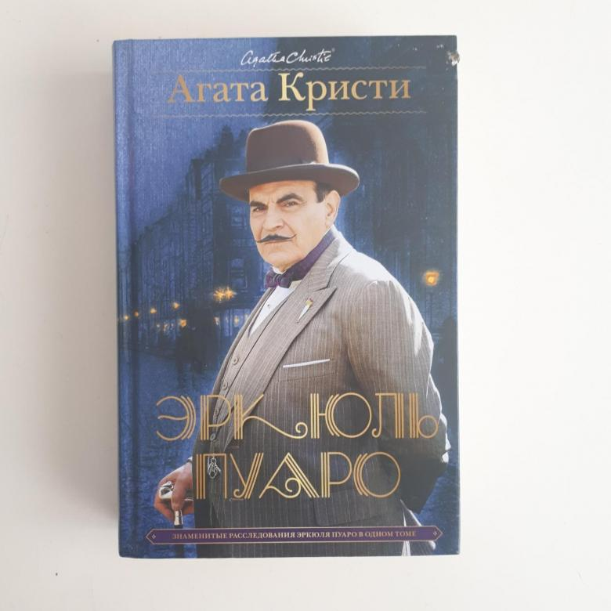
Литературный персонаж известной английской писательницы Агаты Кристи, частный детектив, бельгиец по происхождению, главный герой 33 романов, 54 рассказов и 1 пьесы, изданных между 1920 и 1975 годами, и поставленных по ним фильмов, телесериалов, театральных и радиопостановок. Пуаро, наряду с мисс Марпл, является одним из двух главных героев произведений Агаты Кристи. В настоящее время серию продолжает другая английская писательница,

Slide 5

Детективный роман Агаты Кристи, написанный в 1939 году. В англоязычных странах из-за политкорректности роман издаётся под названием «И никого не стало». Это самая продаваемая книга писательницы и, по её признанию, самая сложная в создании. Роман был экранизирован 8 раз. Входит в «100 лучших детективных романов всех времен».

Slide 6

Три произведения Агаты Кристи включает сборник. Три разных сюжета, где стремительно развивается действие, где люди попадают в самые необычные ситуации и где ловкость, гибкость ума и знание человеческой психологии помогают частному детективу с блеском раскрыть тайну, которую автор хитроумно вложила в основу сюжета. Книга рассчитана на массового читателя.

Slide 7

Смерть на Ниле". Дочь разорившихся родителей уговорила богатую подругу взять жениха в управляющие имением. В итоге подруга его увела, а потом произошло убийство, расследовать которое приходится Эркюлю Пуаро.

Slide 8

В небольшом местечке Ситтафорд капитан в отставке Джозеф Тревильян, слывущий женоненавистником, выстроил дом Ситтафорд-Хаус. Рядом, на купленной им земле, он построил несколько маленьких домиков, в одном из которых поселился его друг, майор Джон Барнэби. Тревильян сдал дом в аренду некой миссис Уиллет, приехавшей в Англию из Южной Африки вместе с дочерью Виолеттой, а сам уехал в соседний городок. Друзья удивлены: зачем приезжать в холодную Англию зимой из тёплых мест?

Slide 9

Спецслужбы разыскивают пропавшего ассистента профессора Маннхейма, молодого учёного Томаса Беттертона, сделавшего важное открытие. Ничего выдающегося за Томасом не было замечено, но он женился на дочери профессора, Эльзе, и сразу стал делать успехи. Эльза умерла вскоре после свадьбы, что надломило его. Полгода назад он женился снова на дочери адвоката.

Slide 10

Даже пожилой и консервативной мисс Марпл иногда хочется экзотического отдыха. Но и на небольшом Карибском острове ей не найти покоя, и великая сыщица вынуждена заняться любимым и опасным делом - поиском преступника. Незаурядные аналитические способности и острый ум позволят ей изобличить даже самого хитроумного убийцу!
Внезапную смерть престарелого майора все объясняют приступом гипертонии. Но это только первое звено в загадочной цепи смертей, только кажущихся случайными...

Slide 11

Уже хорошо знакомые читателям сыщики-любители Томми и Таппенс Бересфорд опять оказываются замешаны в историю со шпионами. На этот раз действие происходит во время Второй мировой войны. Сильно повзрослевшим детективам предстоит разоблачить немецкую разведывательную сеть, испытав при этом массу невероятных приключений.

Slide 12

В экспрессе находят мужчину, убитого дюжиной ножевых ударов. Знаменитый детектив выясняет, что, желая отомстить за смерть маленькой девочки, в убийстве участвовали все пассажиры поезда.

